Slide 1
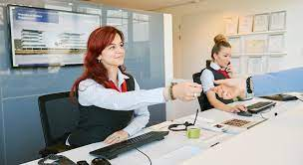
Communicatie
Keuzevak Geüniformeerde dienstverlening en veiligheid

Slide 2
Lesdoelen
Wat ga je leren?
Bezoekers gastvrij, vriendelijk en klantgericht ontvangen en de weg wijzen.
Dillema’s in de veiligheidsbranche kunnen herkennen en benoemen.

Slide 3
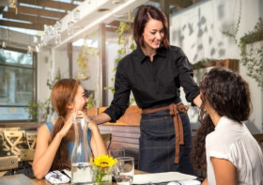
Omgang met bezoekers
Vriendelijk tegen bezoekers.
Klantvriendelijk zijn: klant centraal stellen.
Goede service.
Luisteren en zo goed mogelijk beantwoorden.
Bewaak wel je eigen grenzen.

Slide 4
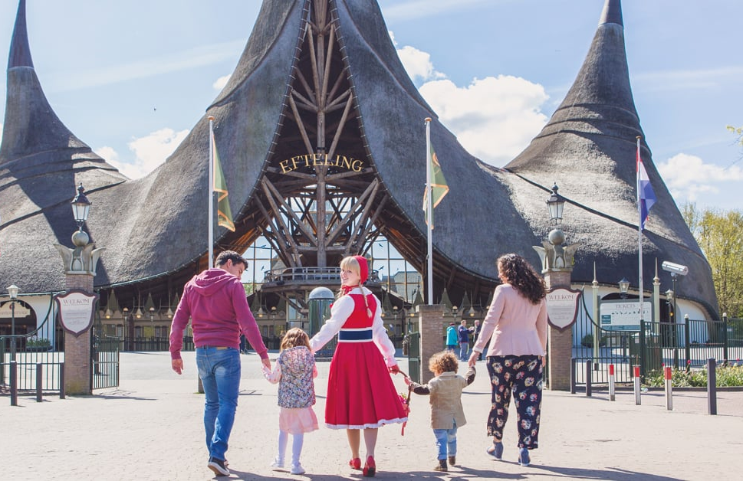
Omgang met bezoekers
https://www.youtube.com/watch?v=nAt5O9vSkks
Welke voorbeelden van gastvrijheid zie je in de film?
Waarom vindt de Efteling ‘gastvrij zijn’ zo belangrijk?

Slide 5
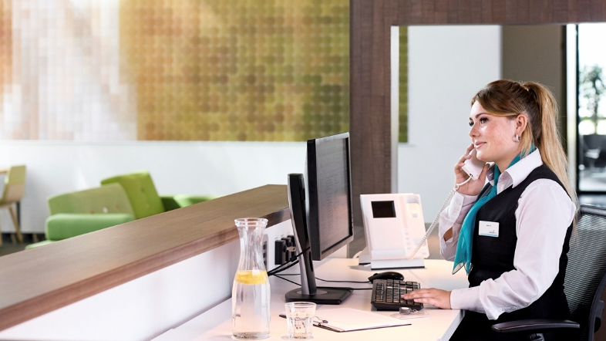
Aan de telefoon
Leg pen en papier klaar.
Wees altijd vriendelijk en beleefd.
Alle aandacht voor de beller.
Vertel de beller wat je gaat doen
Herhaal de belangrijkste gegevens.
Noteer belangrijke gegevens.
Spreek duidelijk.

Slide 6

Aan de telefoon
Luister naar het telefoongesprek. Dit telefoongesprek vindt plaats tussen de beveiliger/ receptionist van zwemparadijs ‘De vier golven’.
Jij maakt in de rol van beveiliger/ receptionist de telefoonnotitie van dit gesprek.

Slide 7
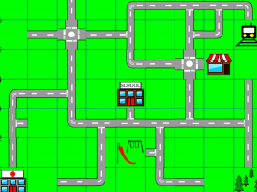
De weg wijzen
Als je merkt dat iemand je niet begrijpt, leg het dan nog een keer uit. Je kunt ook even meelopen of een plattegrond meegeven.
Uitleggen waar de parkeerplaats precies is, want die ligt vaak niet naast het evenemententerrein.

Slide 8
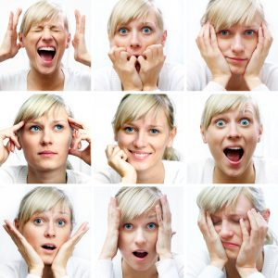
Omgaan met emoties
Belangrijk uitgangspunt is
dat je altijd luistert naar wat de ander zegt.
Probeer een moeilijke situatie beheersbaar te houden.
Let goed op lichaamstaak.
Communicatie altijd geweldloos.
Blijf altijd rustig en beleefd, en behandel
de ander met respect.
Communicatie altijd doelgericht.

Slide 9
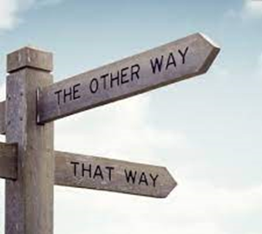
Dilemma’s in de veiligheidsbranche
Dilemma betekent dat je het moeilijk vindt om goed te handelen in de gegeven situatie. Je moet keuzes maken, en voor beide keuzes is iets te zeggen.
Voorbeelden:
Niet oordelen en objectief blijven, dat valt niet altijd mee.
Omgaan met tegenstrijdige belangen.

Slide 10
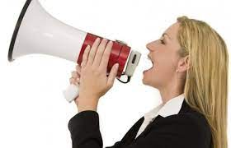
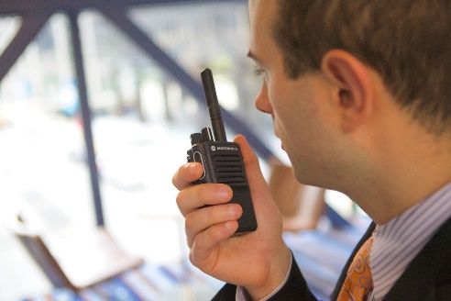
Hulpmiddelen bij communicatie
Verbindingsmiddelen
Bij eenzijdige verbindingsmiddelen is er sprake van eenrichtingsverkeer.
Een megafoon is een geluidsversterker. Een megafoon gebruik je in noodsituaties waarbij je veel mensen wilt bereiken.
Met een tweezijdig verbindingsmiddel kun je gelijktijdig berichten
verzenden én ontvangen.
Een portofoon is een draagbaar communicatietoestel voor communicatie
tussen meerdere personen.

Slide 11
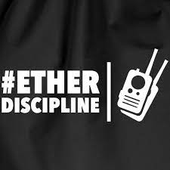
Etherdiscipline
Etherdiscipline helpt om veilig te kunnen communiceren.
Etherdiscipline betekent dat jij je aan vast opgestelde gedragsregels houdt.
Gebruik een verbindingsmiddel alleen als het nodig is.
Spreek zakelijk en zo kort mogelijk.
Gebruik geen onfatsoenlijke taal, maak geen grappen en wissel geen informatie uit die op dat moment onbelangrijk is.
Gebruik voor codes, namen en moeilijke woorden het NATO-spelalfabet.
Maak gebruik van standaarduitdrukkingen.

Slide 12
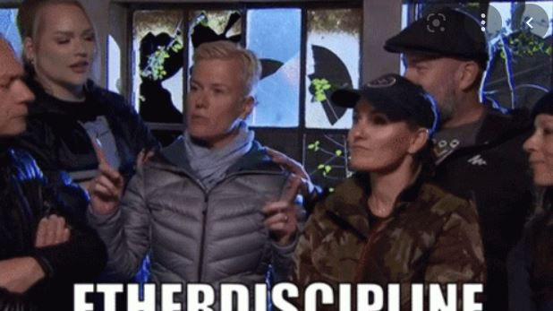
Etherdiscipline
https://www.youtube.com/watch?v=G8Kws7yjUGQ

Slide 13
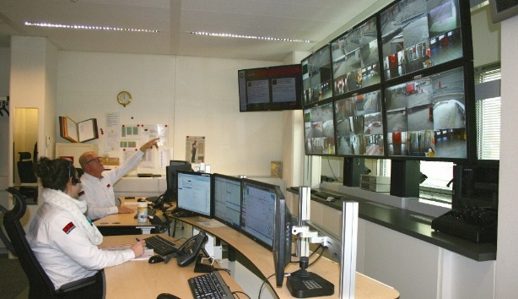
Centrale post
De centrale post is de verbindingsschakel tussen de beveiligers onderling, of tussen de beveiligers en de hulpdiensten of het bedrijf.
De centralist in de CP heeft drie belangrijke taken:
Verbindingsschakel
Rol in de veiligheid van beveiligers
Bekijken de camerabeelden
Ondernemen actie bij onraad

Slide 14
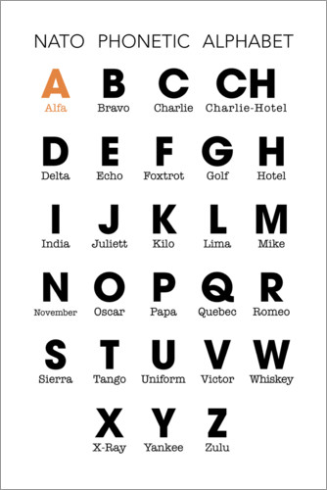
Het NATO - alfabet
Speciaal bedacht om verwarring tijdens de uitspraak te voorkomen.
Bij elke letter van het alfabet hoort een bepaald woord.
In de beveiliging, bij de politie, de luchtvaart, de scheepsvaart en
bij defensie wordt gebruik gemaakt van het NATO-alfabet.
Internationaal

Slide 15
NATO - alfabet
Zoek een maatje.
Ga samen het NATO – alfabet oefenen.
Kun je het?
De één spelt een dier, de ander raadt welk dier er is gespeld.
Draai de rollen om.

